Slide 1


RETO
EQUIPO 1

Slide 2

BASE DE DATOS
Rodrigo Ruiz

Slide 3
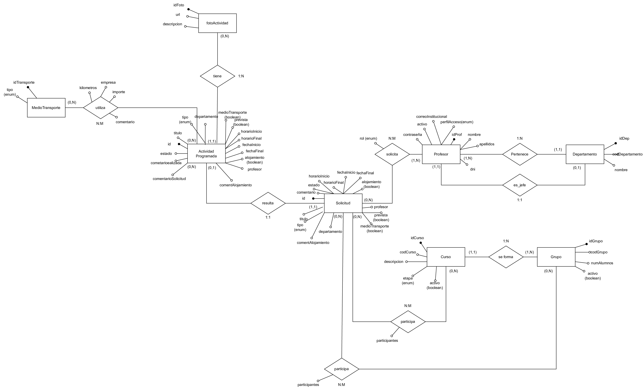
BASE DE DATOS. DIAGRAMA E/R

Slide 4
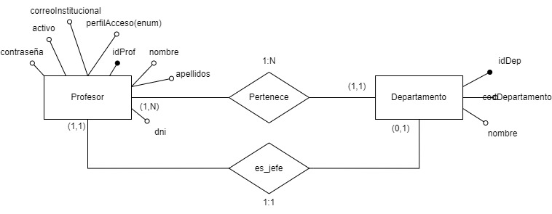
Profesor - departamento

Slide 5
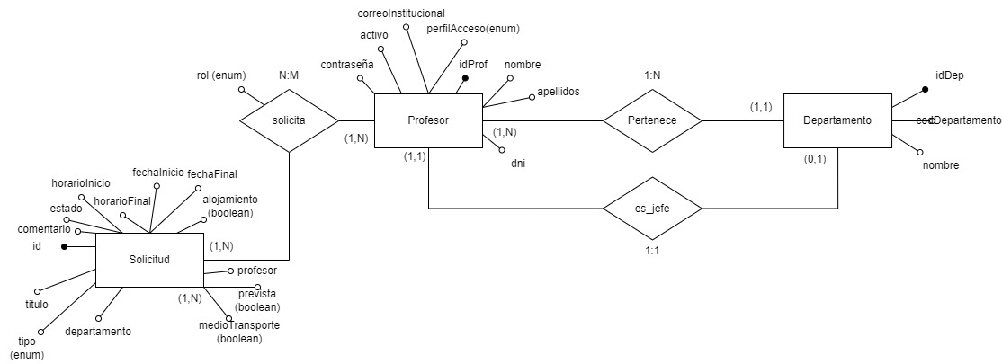
Profesor - solicitud

Slide 6
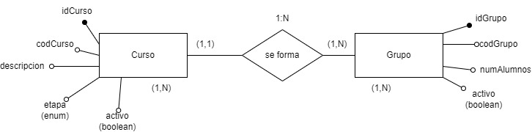
Grupo - curso

Slide 7
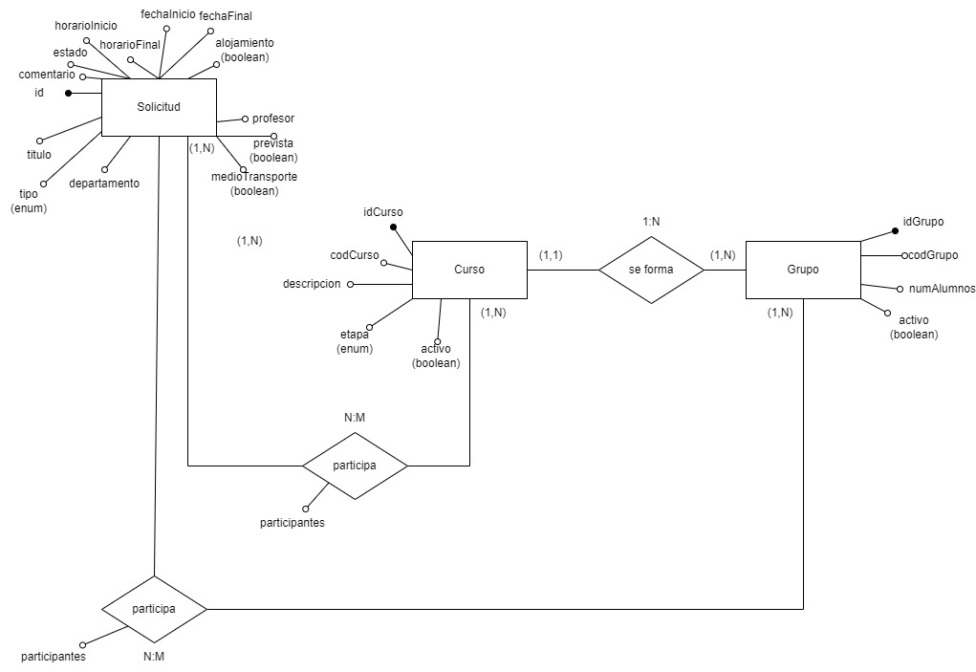
Curso y grupo - solicitud

Slide 8
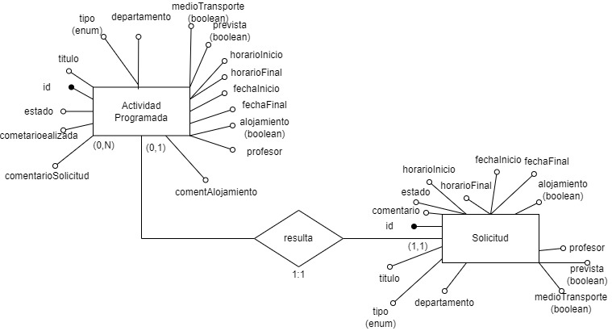
Solicitud – actividad programada

Slide 9
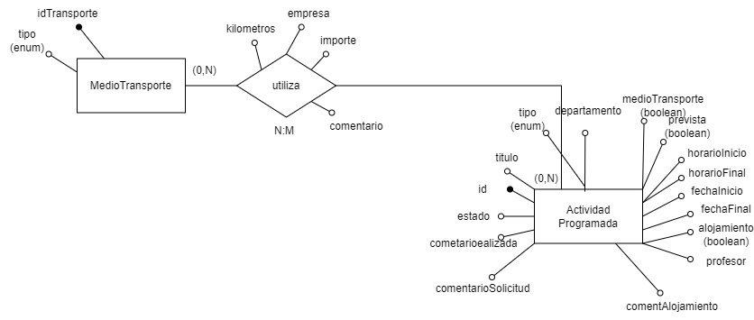
Actividad – medioTransporte

Slide 10
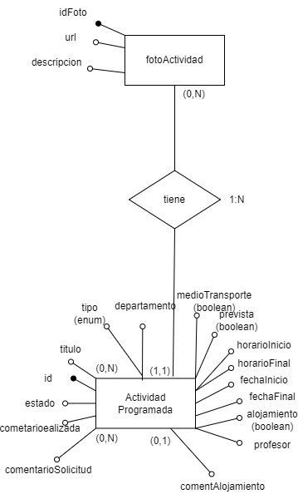
Actividad – foto actividad

Slide 11
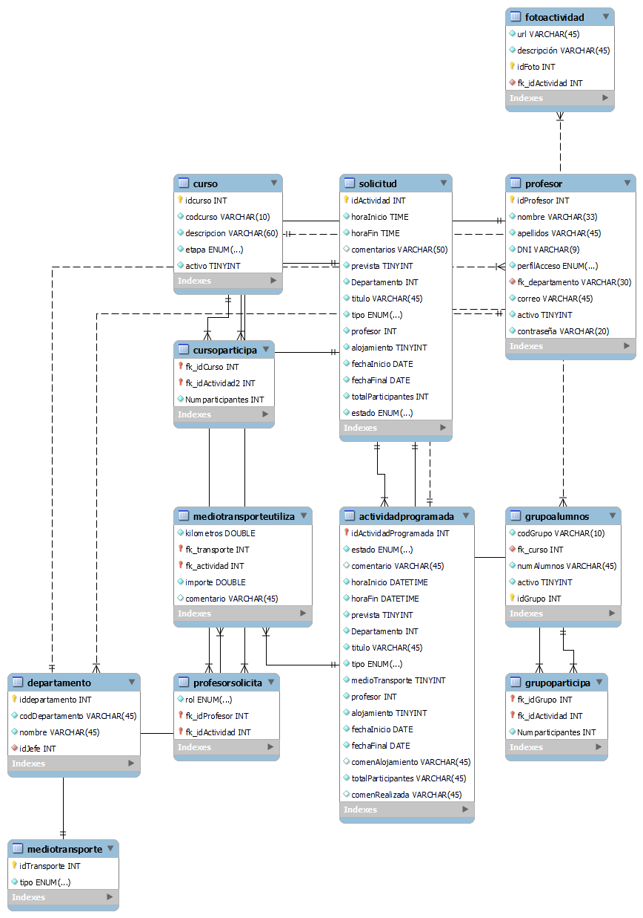
BASE DE DATOS. PASO A TABLAS

Slide 12

PAGINA WEB
Paula Rivero

Slide 13
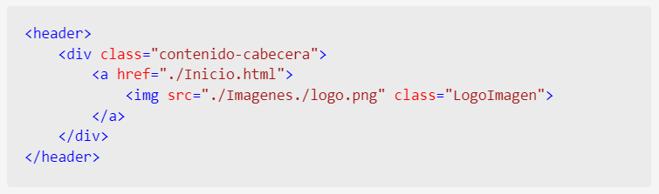
Pagina web. Cabecera

Slide 14
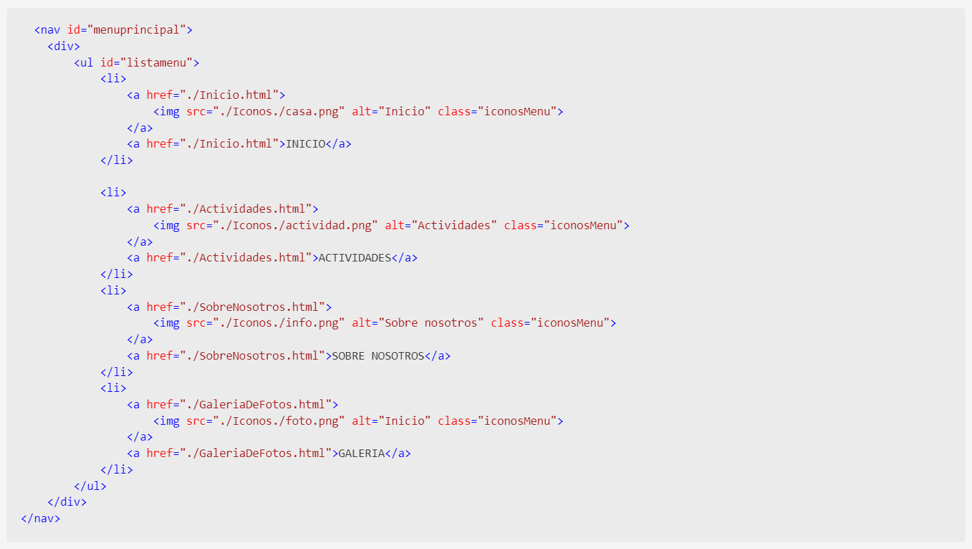
Pagina web. Menú

Slide 15
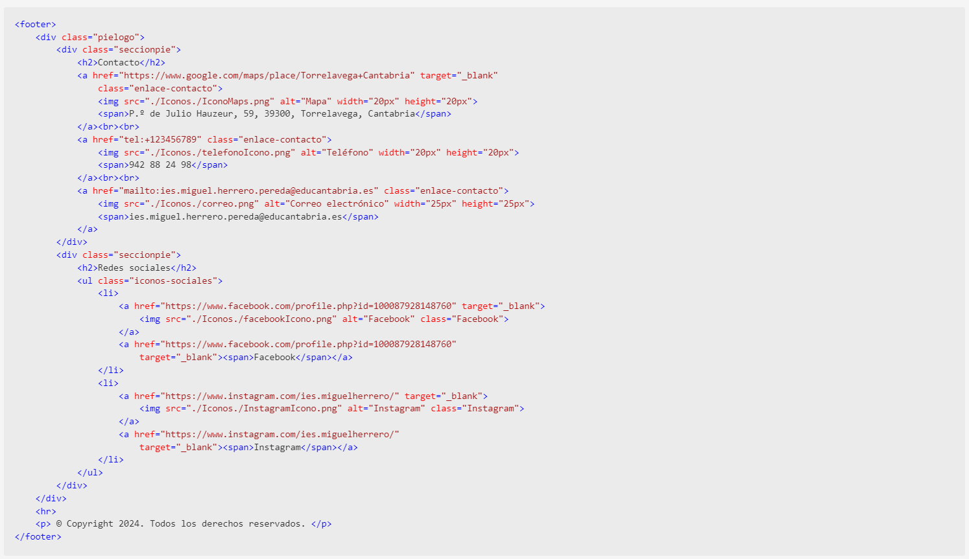
Pagina web. Pié de pagina

Slide 16
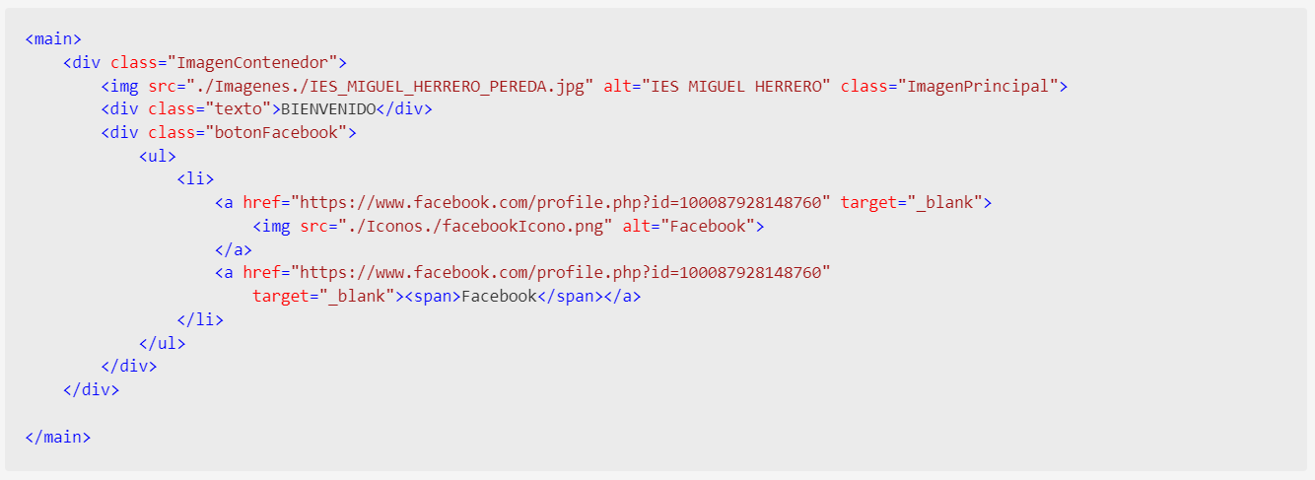
Pagina web. Inicio

Slide 17
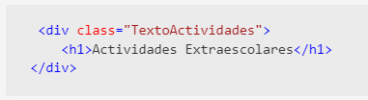
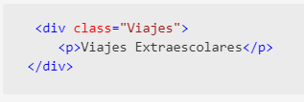
Pagina web. Actividades

Slide 18
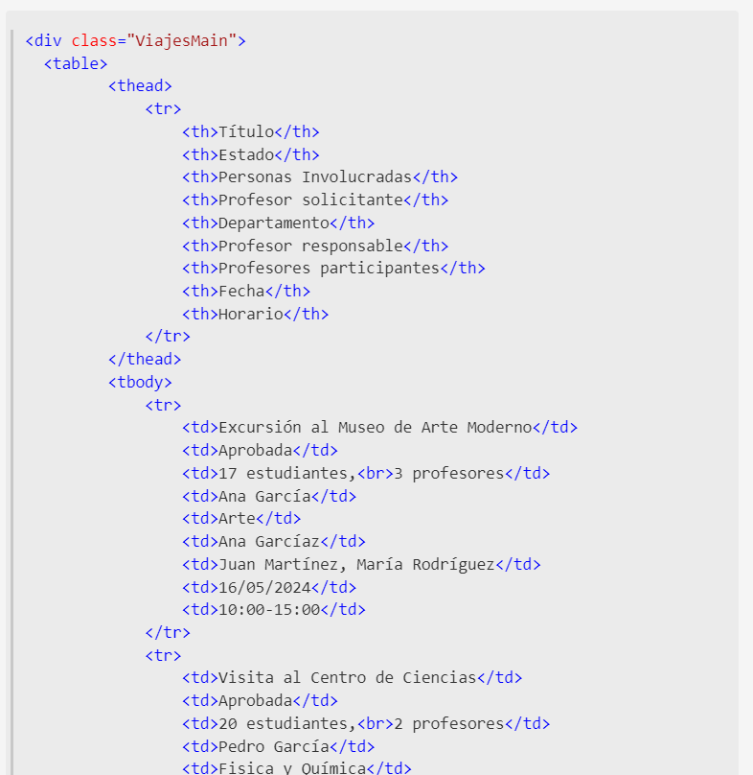
Pagina web. Actividades

Slide 19
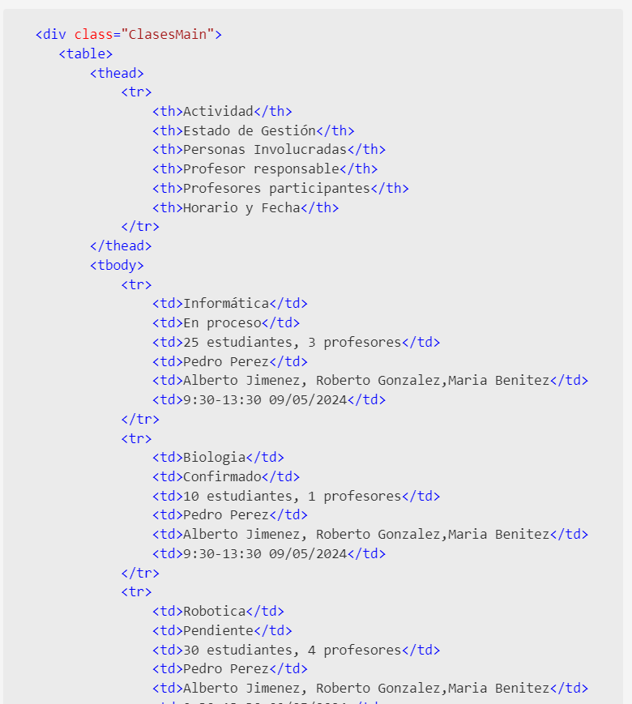
Pagina web. Actividades

Slide 20
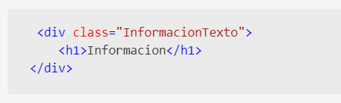
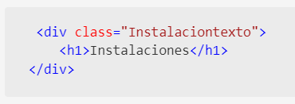
Pagina web. Sobre Nosotros

Slide 21
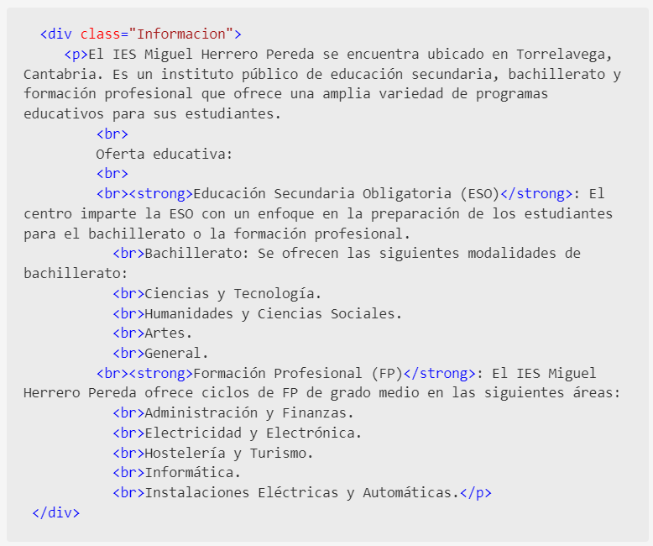
Pagina web. Sobre Nosotros

Slide 22
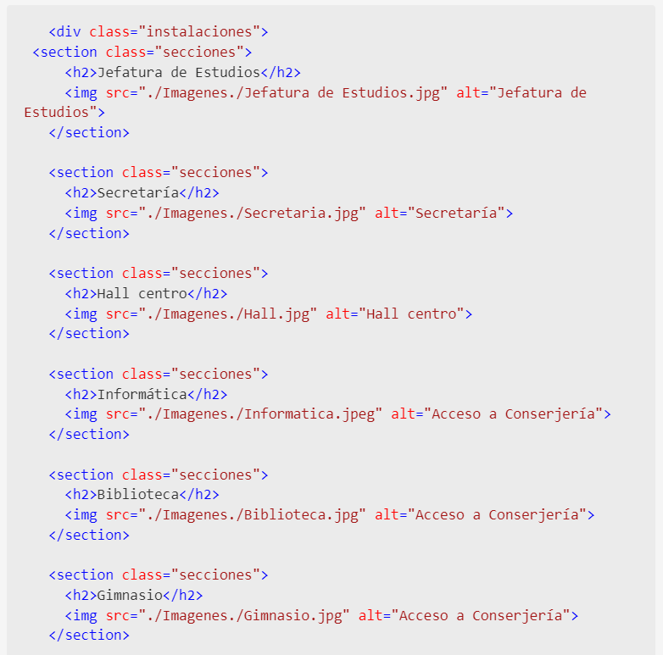
Pagina web. Sobre Nosotros

Slide 23
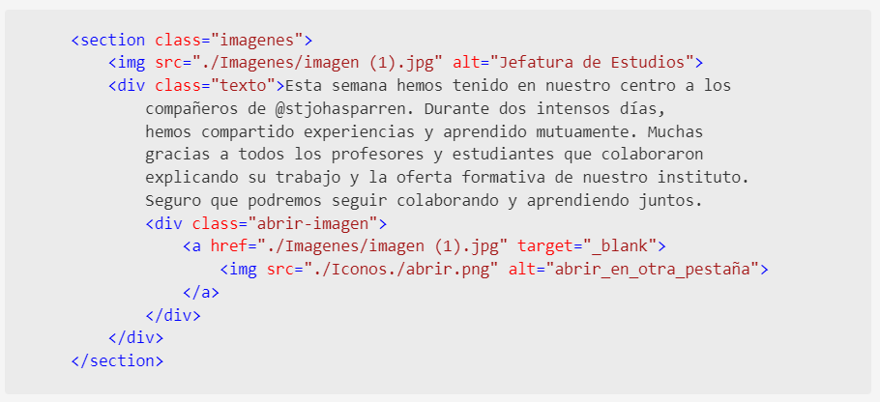
Pagina web. Galería

Slide 24

PROGRAMA

Slide 25

SERVIDORES

Slide 26
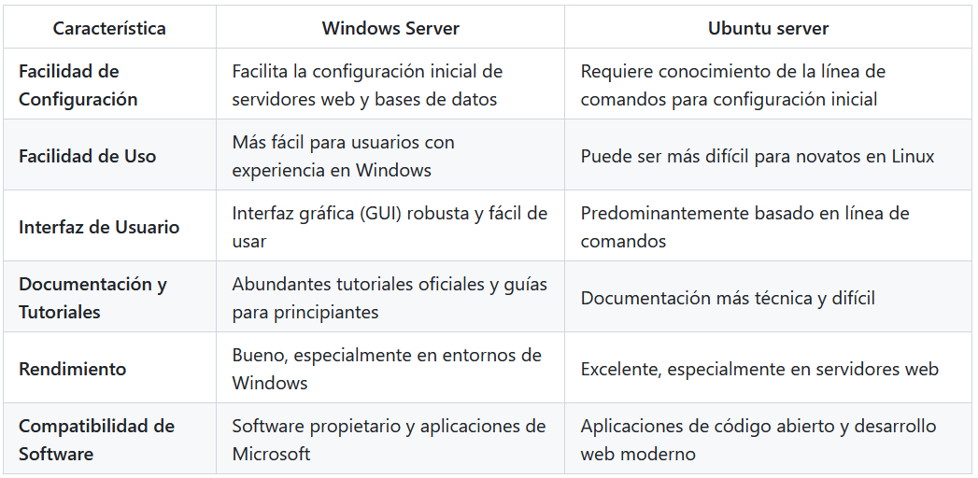
Servidores. Sistema operativo utilizado

